Slide 1



Informazioni iniziali
A.Carini – Elettronica per l’audio e l’acustica

Slide 2

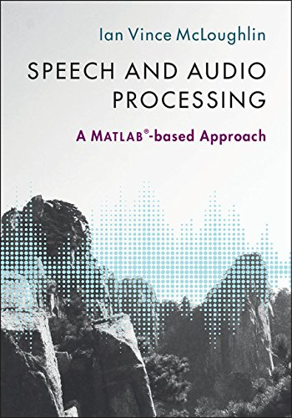
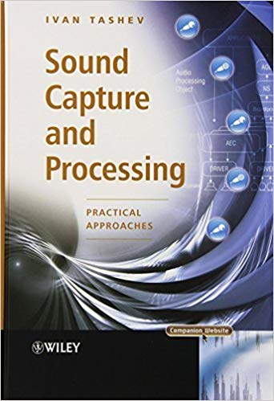
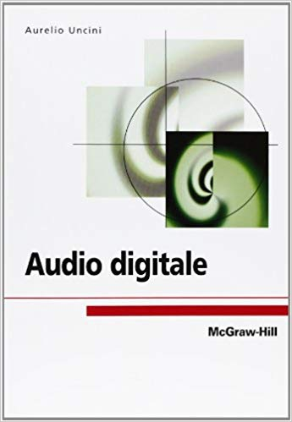
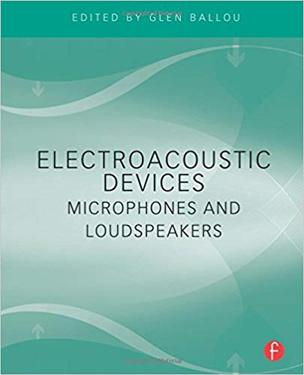
I libri
A. Carini - Elettronica per l’audio e l’acustica

Slide 3
I libri
Ian Vince McLoughlin
Speech and Audio Processing
Cambridge University Press, 2016
Companion website: http://www.mcloughlin.eu/speech/
Biblioteca scientifica:
Inventario | H0A 20630
Collocazione | 21a / 0270
A. Carini - Elettronica per l’audio e l’acustica

Slide 4
I libri
Ivan Tashev
Sound Capture and Processing: Practical Approaches
Wiley, 2009
Biblioteca università-risorse elettroniche:
https://www.biblioest.it/SebinaOpac/query/Sound%20capture%20and%20processing
https://onlinelibrary.wiley.com/doi/book/10.1002/9780470994443
A. Carini - Elettronica per l’audio e l’acustica

Slide 5
I libri
Aurelio Uncini
Audio digitale
McGraw-Hill, 2006
Biblioteca scientifica:
Inventario | H0A 20628
Collocazione | 21a / 0269
A. Carini - Elettronica per l’audio e l’acustica

Slide 6
I libri
Glen Ballou
Electroacoustic Devices: Microphones and Loudspeakers
Routledge, 2009
Biblioteca scientifica:
Inventario | -----
Collocazione | -----
A. Carini - Elettronica per l’audio e l’acustica

Slide 7
Programma del corso
Il suono e la sua propagazione
La voce
Il sistema uditivo umano
La psicoacustica
Gli ambienti d’ascolto
Le comunicazioni voce
L’analisi audio
I big data
Il riconoscimento vocale
L’audio 3D
I microfoni
Gli altoparlanti
A. Carini - Elettronica per l’audio e l’acustica

